Slide 1
과목_학년학기_단원 | suh_h_0301_01
차시명 | 02 덧셈을 해 볼까요(1)
파일명 | suh_h_0301_01_0002
검토 | 담당
김예림 | 박종민
문서 HISTORY
번호 | 버전 | 문서 작성일 | 내용 비고 | 작성자 (내선번호) | 검토자
1 | V 1.0 | 2021.12.28 | 문서 발생 | 박종민
2 | V 1.0 | 2021.12.29 | 1차 검수 | 김예림
3 | V 1.0 | 2021.12.29 | 1차 수정 | 박종민
4 | V 2.0 | 2021.12.30 | 2차 검수 | 김예림
5 | V 2.0 | 2021.12.30 | 2차 수정 | 박종민
6 | V 2.0 | 2021.12.30 | 2차 검수 | 김예림
7
8
9
10
11

Slide 2
학습 단계 | 자료명 |  | 프레임 수 | 교과서 정보 | 파일명 | 자료 형태
도입 | 애니 | [도입 애니메이션] 공룡 만들기 | 1 | 수학 10쪽, 수학 익힘 10~11쪽 | suh_h_0301_01_0002_101_1.html | Html5(애니)
도입 | 생각 열기 | [생각 열기] 블록은 모두 몇 개인지 생각해 보기 | 1 | 수학 10쪽, 수학 익힘 10~11쪽 | suh_h_0301_01_0002_102_1.html | Html5
도입 | 학습 목표 | 이번 시간에 배울 내용 | 1 |  | suh_h_0301_01_0002_103_1.html | Html5
전개 | 활동 1 | [활동 1] 블록은 모두 몇 개인지 수 카드로 알아보기 | 1 | 수학 10쪽, 수학 익힘 10~11쪽 | suh_h_0301_01_0002_201_1.html | Html5
전개 | 활동 2 | [활동 2] 342+327을 수 모형으로 계산하는 방법 알아보기 | 1 | 수학 11쪽, 수학 익힘 10~11쪽 | suh_h_0301_01_0002_202_1.html | Html5
전개 | 혼자서도 척척1 | [혼자서도 척척1] 문제 1 | 1 | 수학 11쪽, 수학 익힘 10~11쪽 | suh_h_0301_01_0002_203_1.html | Html5
정리 | 핵심 정리 | 핵심 정리 | 1 |  | suh_h_0301_01_0002_301_1.html | Html5
정리 | 차시 예고 | 다음 시간에 배울 내용 | 1 |  | suh_h_0301_01_0002_302_1.html | Html5
평가 | 확인 문제 | 확인 문제 | 1 |  | suh_h_0301_01_0002_401_1.html | Html5
총 프레임 수 |  |  | 9

Slide 3
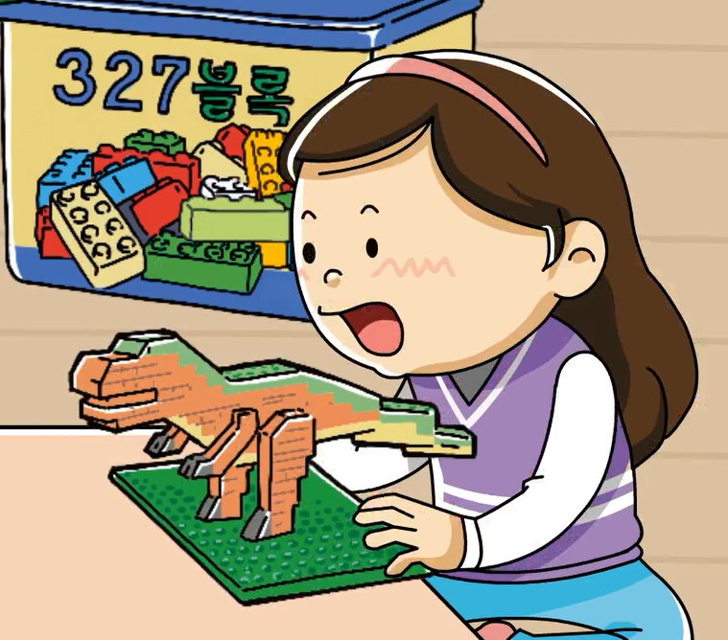
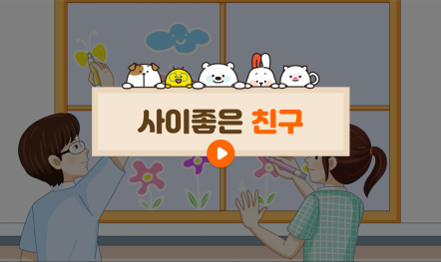
3-1
1. 덧셈과 뺄셈
suh_h_0301_01_0002_101_1
02 덧셈을 해 볼까요(1)
Θ Description & Function
[애니 DVD 개발물]
한대희 3-1 지도서\app\resource\contents\lesson01\ops\1\media\mp4
[애니 게이트 참고 화면]
공룡 만들기
애니 파일명 | 1_1_1_ani

Slide 4
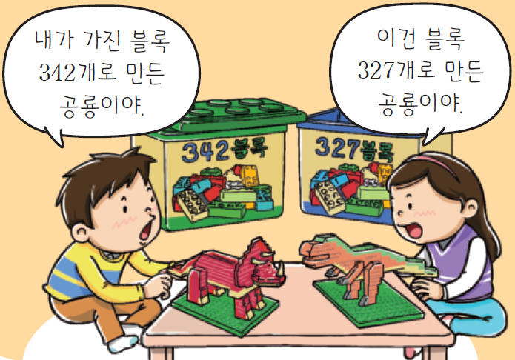



3-1
1. 덧셈과 뺄셈
suh_h_0301_01_0002_102_1
02 덧셈을 해 볼까요(1)
Θ Description & Function
#1
탭 이벤트
이미지에 텍스트는 지우고 새로 쓰기. 말풍선 소스 이용
확대 버튼 및 풀 팝업창(다음 슬라이드)
답 칸 클릭하면 답 나타남. 정답 확인 버튼은 정답 가리기로 토글 됨.
다음 그림의 상황에 대하여 이야기해 봅시다.
물음 1
물음 2
물음 3
물음 4
#2
그림은 어떤 상황인가요?
내가 가진 블록
342개로 만든
공룡이야.
이건 블록
327개로 만든
공룡이야.
각자 가진 블록으로 작은 공룡을 만들었습니다.
#3
#4
삽화 파일명 | 1단원_2차시 PDF 자료(수학).pdf / 원본 이미지 없을 경우 발주해야 함 한대희 3-1 지도서\app\resource\data\01\PDF 자료-수학

Slide 5

3-1
1. 덧셈과 뺄셈
suh_h_0301_01_0002_102_1
02 덧셈을 해 볼까요(1)
Θ Description & Function
#1
#1
< 확대 버튼 클릭 시 나타나는 화면>
1. 이미지에 텍스트는 지우고 새로 쓰기. 말풍선 소스 이용
글자 크기는 말풍선에 맞게 조절
내가 가진 블록
342개로 만든
공룡이야.
이건 블록
327개로 만든
공룡이야.

Slide 6
3-1
1. 덧셈과 뺄셈
suh_h_0301_01_0002_102_1
02 덧셈을 해 볼까요(1)
Θ Description & Function
다음 그림의 상황에 대하여 이야기해 봅시다.
답 칸 클릭하면 답 나타남. 정답 확인 버튼은 정답 가리기로 토글 됨.
물음 1
물음 2
물음 3
물음 4
블록을 각자 몇 개씩 가지고 있나요?
내가 가진 블록
342개로 만든
공룡이야.
이건 블록
327개로 만든
공룡이야.
342개와 327개를 가지고 있습니다.
#1

Slide 7
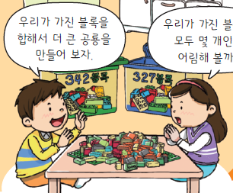

3-1
1. 덧셈과 뺄셈
suh_h_0301_01_0002_102_1
02 덧셈을 해 볼까요(1)
Θ Description & Function
다음 그림의 상황에 대하여 이야기해 봅시다.
삽화를 ‘물음1, 2’와 같은 크기와 위치로 넣어주세요. 모든 텍스트는 타이핑.
오른쪽 말풍선은 온전한 말풍선으로 변경.
답 칸 클릭하면 답 나타남. 정답 확인 버튼은 정답 가리기로 토글 됨.
물음 1
물음 2
물음 3
물음 4
#1
#2
궁금해하는 것은 무엇인가요?
우리가 가진 블록을
합해서 더 큰 공룡을
만들어 보자.
우리가 가진 블록은
모두 몇 개인지
어림해 볼까?
블록은 모두 몇 개인지 궁금해합니다.
#3
삽화 파일명 | 1단원_2차시 PDF 자료(수학).pdf / 원본 이미지 없을 경우 발주해야 함 한대희 3-1 지도서\app\resource\data\01\PDF 자료-수학

Slide 8
3-1
1. 덧셈과 뺄셈
suh_h_0301_01_0002_102_1
02 덧셈을 해 볼까요(1)
Θ Description & Function
#1
< 확대 버튼 클릭 시 나타나는 화면>
글자 크기는 말풍선 내부에 맞게 크기 조절. 오른쪽 말풍선은 온전한 말풍선으로 변경.
우리가 가진 블록을
합해서 더 큰 공룡을
만들어 보자.
우리가 가진 블록은
모두 몇 개인지
어림해 볼까?

Slide 9
3-1
1. 덧셈과 뺄셈
suh_h_0301_01_0002_102_1
02 덧셈을 해 볼까요(1)
Θ Description & Function
다음 그림의 상황에 대하여 이야기해 봅시다.
삽화를 ‘물음1, 2’의 삽화와 같은 크기와 위치로 넣어주세요. 모든 텍스트는 타이핑.
답 칸 클릭하면 답 나타남. 정답 확인 버튼은 정답 가리기로 토글 됨.
물음 1
물음 2
물음 3
물음 4
#1
블록이 모두 몇 개인지 어떻게 구할 수 있을까요?
우리가 가진 블록을
합해서 더 큰 공룡을
만들어 보자.
우리가 가진 블록은
모두 몇 개인지
어림해 볼까?
각자 가진 블록의 개수를 더합니다.
#2

Slide 10

3-1
1. 덧셈과 뺄셈
suh_h_0301_01_0002_103_1
02 덧셈을 해 볼까요(1)
Θ Description & Function
#1
[이번 시간에 배울 내용]
준비물 클릭 시 박스 나타남. 엑스 버튼으로 닫기.
1
이번 시간에는 무엇을 배울까요?
수학 10~11쪽
수학 익힘 10~11쪽
받아올림이 없는 (세 자리 수)+(세 자리 수)의 계산 결과를 어림할 수 있습니다.
받아올림이 없는 (세 자리 수)+(세 자리 수)의 계산 원리를 이해하고 계산할 수 있습니다.
#2
수 모형

Slide 11


3-1
1. 덧셈과 뺄셈
suh_h_0301_01_0002_201_1
02 덧셈을 해 볼까요(1)
Θ Description & Function
#1
준비물 약물 - 글자 길이에 맞게 조절.
탭 이벤트
확대 버튼 및 풀 팝업창(다음 슬라이드)
답 칸 클릭하면 답 나타남. 정답 확인 버튼은 정답 가리기로 토글 됨.
블록은 모두 몇 개인지 알아봅시다.
준비물 159 쪽
#2
물음 1
물음 2
물음 3
물음 4
물음 5
블록은 모두 몇 개인지 어림해 보세요.
내가 가진 블록
342개로 만든
공룡이야.
이건 블록
327개로 만든
공룡이야.
#3
600개쯤일 것 같습니다.
#4

Slide 12
3-1
1. 덧셈과 뺄셈
suh_h_0301_01_0002_201_1
02 덧셈을 해 볼까요(1)
#1
Θ Description & Function
< 확대 버튼 클릭 시 나타나는 화면>
글자 크기는 말풍선 내부에 맞게 크기 조절.
내가 가진 블록
342개로 만든
공룡이야.
이건 블록
327개로 만든
공룡이야.

Slide 13
3-1
1. 덧셈과 뺄셈
suh_h_0301_01_0002_201_1
02 덧셈을 해 볼까요(1)
Θ Description & Function
블록은 모두 몇 개인지 알아봅시다.
답 칸 클릭하면 답 나타남. 정답 확인 버튼은 정답 가리기로 토글 됨.
준비물 159 쪽
물음 1
물음 2
물음 3
물음 4
물음 5
구하려는 것을 덧셈식으로 나타내 보세요.
내가 가진 블록
342개로 만든
공룡이야.
이건 블록
327개로 만든
공룡이야.
342+327
#1

Slide 14
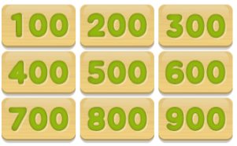
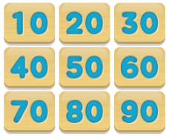
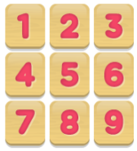

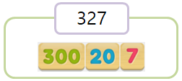
3-1
1. 덧셈과 뺄셈
suh_h_0301_01_0002_201_1
02 덧셈을 해 볼까요(1)
Θ Description & Function
블록은 모두 몇 개인지 알아봅시다.
지시문 약물
볼드 → 수 카드, 드래그
2. 드래그 앤 드롭 기능
[기능 참고 개발물] 실험 관찰 탭
https://cdata2.tsherpa.co.kr/tsherpa/MultiMedia/Flash/2020/curri/index.html?flashxmlnum=choeun01&classa=A8-C1-31-NN-NN-04-01-04-0-0-0-0&classno=NN_31_04/kwa_0301_0101_0004/kwa_0301_0101_0004_201.html
[전자저작물(DVD) 기능 참고]
한대희 3-1 지도서\app\resource\contents\lesson01\ops\1\1_1_03.html)
3. 정답 클릭시에 표출
4. 답 칸 클릭하면 답 나타남. 정답 확인 버튼은 정답 가리기로 토글 됨.
준비물 159 쪽
물음 1
물음 2
물음 3
물음 4
물음 5
342와 327을 수 카드로 나타내 보세요.
#1
수 카드를 드래그하여 옮기세요.
i
#2
342
#3
327
#4
삽화 파일명 | numCard_hundred.png / numCard_ten.png / numCard_one.png 한대희 3-1 지도서\app\resource\contents\lesson01\ops\include\math\images\numCard

Slide 15
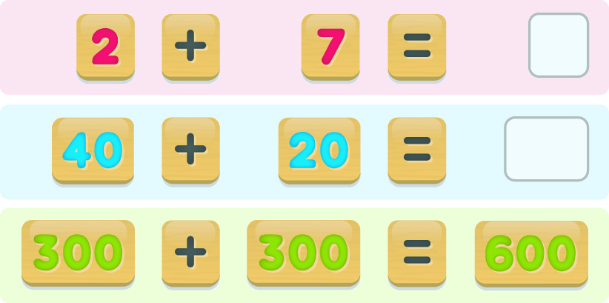
3-1
1. 덧셈과 뺄셈
suh_h_0301_01_0002_201_1
02 덧셈을 해 볼까요(1)
Θ Description & Function
블록은 모두 몇 개인지 알아봅시다.
답 칸 클릭하면 답 나타남. 정답 확인 버튼은 정답 가리기로 토글 됨.
준비물 159 쪽
물음 1
물음 2
물음 3
물음 4
물음 5
수 카드를 이용하여 구해 보세요.
9
60
342+327=
669
#1
삽화 파일명 | numCard_hundred.png / numCard_ten.png / numCard_one.png / numCard_symbols.png 한대희 3-1 지도서\app\resource\contents\lesson01\ops\include\math\images\numCard

Slide 16
3-1
1. 덧셈과 뺄셈
suh_h_0301_01_0002_201_1
02 덧셈을 해 볼까요(1)
Θ Description & Function
블록은 모두 몇 개인지 알아봅시다.
답 칸 클릭하면 답 나타남. 정답 확인 버튼은 정답 가리기로 토글 됨.
준비물 159 쪽
물음 1
물음 2
물음 3
물음 4
물음 5
블록은 모두 몇 개인지 말하고, 어림한 결과와 비교해 보세요.
669개
어림한 600개와 69개만큼 차이가 납니다.
#1

Slide 17
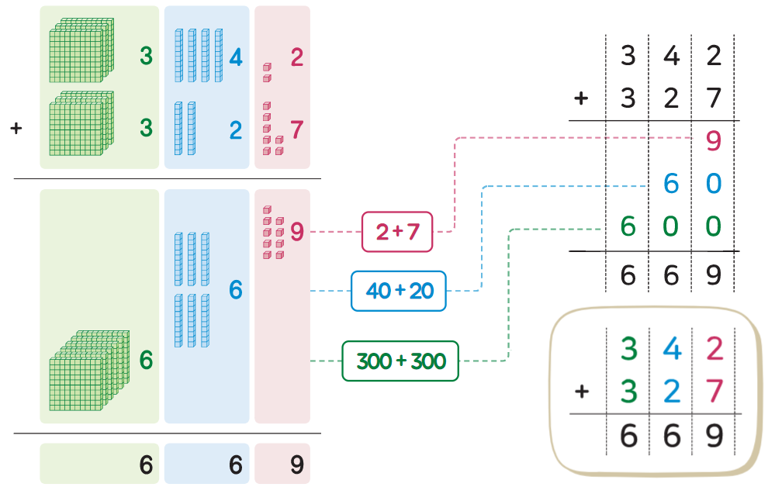


3-1
1. 덧셈과 뺄셈
suh_h_0301_01_0002_202_1
02 덧셈을 해 볼까요(1)
Θ Description & Function
342+327을 계산하는 방법을 알아봅시다.
삽화에 모든 숫자는 타이핑
전자저작물에서 물음표 표시를 손가락 버튼으로 대체 각각의 손가락 버튼을 클릭 시 전자 저작물의 효과와 동일하게 나타남. (한대희(2022)/3-1/3_002_2015개정/수학%203-1%20지도서/app/resource/contents/lesson01/ops/1/1_1_04.html)
2번과 마찬가지로 전자저작물과 같은 효과로 표출
#1
#2
#3
삽화 파일명 | 모든 파일 이용 한대희 3-1 지도서\app\resource\contents\lesson01\ops\1\images\1_1

Slide 18

3-1
1. 덧셈과 뺄셈
suh_h_0301_01_0002_203_1
02 덧셈을 해 볼까요(1)
#1
Θ Description & Function
계산해 보세요.
[혼자서도 척척1] 전자저작물(DVD) 아이콘 사용
답 칸 클릭하면 답 나타남. 정답 확인 버튼은 정답 가리기로 토글 됨.
245+324=
631+356=
569
987
 | 1 | 4 | 2
＋ | 5 | 3 | 4
 | 7 | 1 | 5
＋ | 1 | 2 | 3
6 7 6
8 3 8
#2

Slide 19

3-1
1. 덧셈과 뺄셈
suh_h_0301_01_0002_301_1
02 덧셈을 해 볼까요(1)
Θ Description & Function
핵심 정리
화살표 테두리 반짝 거리는 클릭 이벤트 있음. 클릭 시 차례로 오른쪽 계산 식이 표출. -전자저작물 참고 (한대희(2022)/3-1/3_002_2015개정/수학%203-1%20지도서/app/resource/contents/lesson01/ops/1/1_2_05.html
정답 확인 버튼이 없음.
[ 1000이 10개인 수 알아보기 ]
 | 1 | 2 | 4
＋ | 5 | 4 | 5
 |  |  | 9
 | 1 | 2 | 4
＋ | 5 | 4 | 5
 |  |  | 9
 |  | 6 | 0
 | 1 | 2 | 4
＋ | 5 | 4 | 5
 |  |  | 9
 |  | 6 | 0
 | 6 | 0 | 0
 | 1 | 2 | 4
＋ | 5 | 4 | 5
 | 6 | 6 | 9
#1
4+5=9
20+40=60
100+500=600
#2

Slide 20
3-1
1. 덧셈과 뺄셈
suh_h_0301_01_0002_302_1
02 덧셈을 해 볼까요(1)
Θ Description & Function
#1
[다음 시간에 배울 내용]
준비물 클릭 시 박스 나타남. 엑스 버튼으로 닫기.
1
다음 시간에는 무엇을 배울까요?
수학 12~13쪽
수학 익힘 12~13쪽
덧셈을 해 볼까요(2)
#2
수 모형

Slide 21
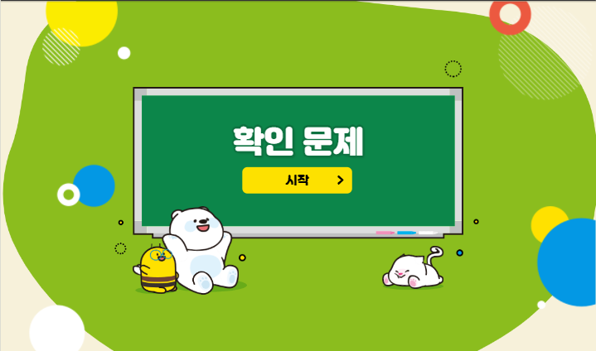

3-1
1. 덧셈과 뺄셈
suh_h_0301_01_0002_401_1
02 덧셈을 해 볼까요(1)
Θ Description & Function
#1
[확인 문제] 게이트
활동지 다운로드 버튼
#2

Slide 22
3-1
1. 덧셈과 뺄셈
suh_h_0301_01_0002_401_1
02 덧셈을 해 볼까요(1)
Θ Description & Function
문제 1
문제 2
문제 3
문제 4
문제 5
문제 6
문제 7
활동지 다운로드 버튼(1~2번)
답 칸 클릭하면 답 나타남. 정답 확인 버튼은 정답 가리기로 토글 됨.
계산해 보시오.
234+315=
473+116=
549
589
 | 7 | 6 | 5
＋ | 2 | 3 | 1
 | 5 | 2 | 4
＋ | 3 | 4 | 2
9 9 6
8 6 6
#1
#2

Slide 23


3-1
1. 덧셈과 뺄셈
suh_h_0301_01_0002_401_1
02 덧셈을 해 볼까요(1)
Θ Description & Function
문제 1
문제 2
문제 3
문제 4
문제 5
문제 6
문제 7
(예/풀이/답) 약물 사용
활동지 다운로드 버튼(1~2번)
답 칸 클릭하면 답 나타남. 정답 확인 버튼은 정답 가리기로 토글 됨.
매화반 학생들이 받은 칭찬 붙임딱지는 173장이고, 장미반 학생들이 받은 칭찬 붙임딱지는 226장입니다. 두 반 학생들이 받은 칭찬 붙임딱지는 모두 몇 장인지 구해 보시오.
#1
매화반은 173장, 장미반은 266장의 붙임딱지를 받았으므로 이를 합하면 173+226=399, 즉 399장이 됩니다.
#1
#1
399
장
#2
#3

Slide 24


3-1
1. 덧셈과 뺄셈
suh_h_0301_01_0002_401_1
02 덧셈을 해 볼까요(1)
Θ Description & Function
문제 1
문제 2
문제 3
문제 4
문제 5
문제 6
문제 7
기존 개발물 활용(3~7번)
https://cdata2.tsherpa.co.kr/tsherpa/MultiMedia/Flash/2020/curri/index.html?flashxmlnum=yuni4856&classa=A8-C1-31-MM-MM-04-02-02-0-0-0-0&classno=MM_31_04/suh_0301_01_0002/suh_0301_01_0002_401_1.html
2. 풀이 확인 팝업창(다음 슬라이드 참고)
3. 답 칸 클릭하면 답 나타남. 정답 확인 버튼은 정답 가리기로 토글 됨.
사각형 안에 쓰여진 두 수의 합을 구하시오.
153
651
714
867
#2
#3

Slide 25
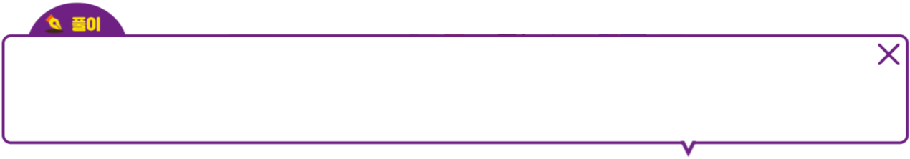
3-1
1. 덧셈과 뺄셈
suh_h_0301_01_0002_401_1
02 덧셈을 해 볼까요(1)
Θ Description & Function
문제 1
문제 2
문제 3
문제 4
문제 5
문제 6
문제 7
< 풀이 확인 클릭 시 나타나는 화면>
사각형 안에 쓰여진 두 수의 합을 구하시오.
153
651
714
867
153＋714＝867

Slide 26

3-1
1. 덧셈과 뺄셈
suh_h_0301_01_0002_401_1
02 덧셈을 해 볼까요(1)
Θ Description & Function
문제 1
문제 2
문제 3
문제 4
문제 5
문제 6
문제 7
기존 개발물 활용(3~7번)
https://cdata2.tsherpa.co.kr/tsherpa/MultiMedia/Flash/2020/curri/index.html?flashxmlnum=yrhj07&classa=A8-C1-41-MM-MM-04-02-02-0-0-0-0&classno=MM_41_04/suh_0401_01_0002/suh_0401_01_0002_401_1.html
□ 안에 두 수의 합을 써넣으시오.
421 | 658
237
274 | 798
524

Slide 27


3-1
1. 덧셈과 뺄셈
suh_h_0301_01_0002_401_1
02 덧셈을 해 볼까요(1)
Θ Description & Function
문제 1
문제 2
문제 3
문제 4
문제 5
문제 6
문제 7
기존 개발물 활용(3~7번)
https://cdata2.tsherpa.co.kr/tsherpa/MultiMedia/Flash/2020/curri/index.html?flashxmlnum=yrhj07&classa=A8-C1-41-MM-MM-04-02-02-0-0-0-0&classno=MM_41_04/suh_0401_01_0002/suh_0401_01_0002_401_1.html
2. 천재 교과서 캐릭터로 교체
두 친구가 뽑은 숫자 카드에 쓰여 있는 수의 합을 구하시오.
#2
413
376
789

Slide 28




3-1
1. 덧셈과 뺄셈
suh_h_0301_01_0002_401_1
02 덧셈을 해 볼까요(1)
Θ Description & Function
문제 1
문제 2
문제 3
문제 4
문제 5
문제 6
문제 7
기존 개발물 활용(3~7번)
https://cdata2.tsherpa.co.kr/tsherpa/MultiMedia/Flash/2020/curri/index.html?flashxmlnum=yuni4856&classa=A8-C1-31-MM-MM-04-02-02-0-0-0-0&classno=MM_31_04/suh_0301_01_0002/suh_0301_01_0002_401_1.html
2. 풀이 확인 팝업창(다음 슬라이드 참고)
3. 답 칸 클릭하면 답 나타남. 정답 확인 버튼은 정답 가리기로 토글 됨.
계산 결과를 비교하여 안에 , , 를 알맞게 써넣으시오.
235＋443 517＋152
#2
#3

Slide 29
3-1
1. 덧셈과 뺄셈
suh_h_0301_01_0002_401_1
02 덧셈을 해 볼까요(1)
Θ Description & Function
문제 1
문제 2
문제 3
문제 4
문제 5
문제 6
문제 7
< 풀이 확인 클릭 시 나타나는 화면>
계산 결과를 비교하여 안에 , , 를 알맞게 써넣으시오.
235＋443 517＋152
235＋443＝678
517＋152＝669

Slide 30


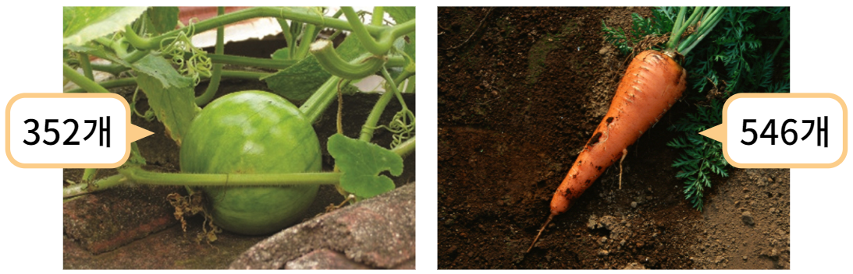

3-1
1. 덧셈과 뺄셈
suh_h_0301_01_0002_401_1
02 덧셈을 해 볼까요(1)
Θ Description & Function
문제 1
문제 2
문제 3
문제 4
문제 5
문제 6
문제 7
기존 개발물 활용(3~7번)
https://cdata2.tsherpa.co.kr/tsherpa/MultiMedia/Flash/2020/curri/index.html?flashxmlnum=yrhj07&classa=A8-C1-41-MM-MM-04-02-02-0-0-0-0&classno=MM_41_04/suh_0401_01_0002/suh_0401_01_0002_401_1.html
2. ‘개’ 텍스트를 답박스 안쪽이 아닌 오른쪽 옆에 써주세요.
수일이네 가족은 호박과 당근을 다음과 같이 땄습니다. 딴 호박과 당근은 모두 몇 개인지 구하시오.
898
개
#2
352＋546=898

